Slide 1
МАДОУ ДС №4 «Родничок»
Конспект занятия по образовательной области «Познавательное развитие» (формирование элементарных математических представлений) в группе общеразвивающей направленности от 6-ти до 8-ми лет
«Путешествуем с Колобком»
Удинцева Татьяна Анатольевна

Slide 2
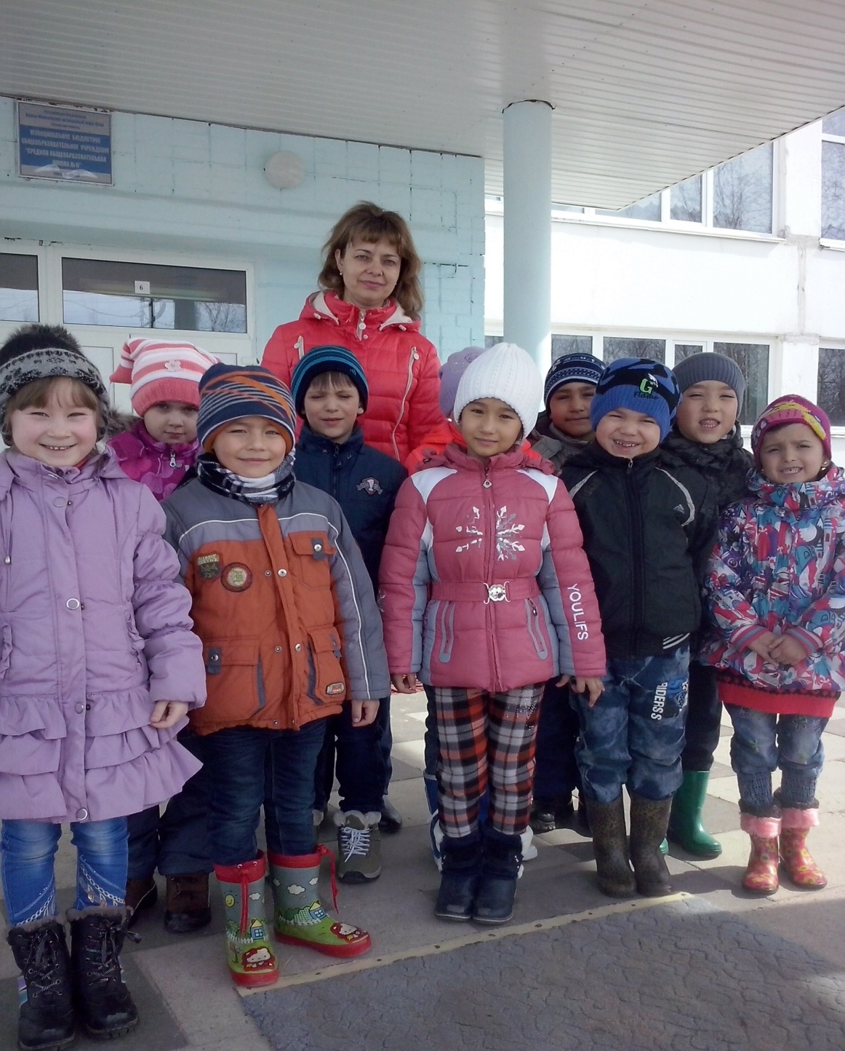

Slide 3
Тип: интегрированное
Интеграция образовательных областей: «Социально-коммуникативное развитие», «Речевое развитие», «Физическое развитие», «Художественно-эстетическое развитие»
Возраст детей: группа общеразвивающей направленности от 6-ти до 8-ми лет
Форма организации: фронтальная (группа)

Slide 4
Задачи
1. Образовательные:
расширять знания детей о школе, школьных успехах и трудностях;
закреплять у детей навык ориентировки в тетради по клеточкам;
продолжать учить детей составлять и решать простые арифметические задачи на наглядной основе, составлять решение из цифр;
закрепить знание геометрических фигур и умение составлять из них простые изображения предметов.
2. Развивающие:
развивать логическое мышление, память, воображение, внимание, сообразительность;
развивать умение создавать новые комбинации из имеющихся элементов;
активизировать речь, формировать умение правильно пользоваться математическими терминами;
совершенствовать навыки учебной деятельности.
3. Воспитательные:
воспитывать интерес к математике, стремление оказывать помощь тем, кто в ней нуждается, чувство коллективизма;
формировать осознанное отношение к обучению в школе.

Slide 5
Словарная работа: школа, школьные принадлежности. Предварительная работа: составление и решение задач, решение примеров, игры с математическим планшетом, игра «Танграм», отгадывание загадок. Оборудование и материалы: ноутбук, интерактивная доска. Раздаточный материал: листочки в клеточку, простые карандаши.

Slide 6
Коммуникативная игра «Здравствуйте по - разному»

Slide 7
Игра «Догадайся и ответь»

Slide 8
Формой он похож на мяч, Был когда – то он горяч. Спрыгнул со стола на пол И от бабушки ушел. У него румяный бок… вы, узнали?
«Колобок»

Slide 9
Интеллектуальная разминка
Сколько дней в неделе? (7)
Сколько углов у квадрата? (4)
Сколько хвостов у пяти коров? (5)
Сколько лап у двух гусей? (4)
Какие арифметические знаки вы знаете?
Если линейка длиннее карандаша, то карандаш…?
Назови седьмой день недели?
Назовите весенние месяцы?
Сегодня среда, а завтра?
Сколько ушей у трех мышей?
Если стол выше стула, то стул…?
Назови соседей цифры 5, 6, 7
Сколько месяцев в году? (12)
Считать прямой и обратный счет до 20.

Slide 10
«Встреча с зайцем»

Slide 11
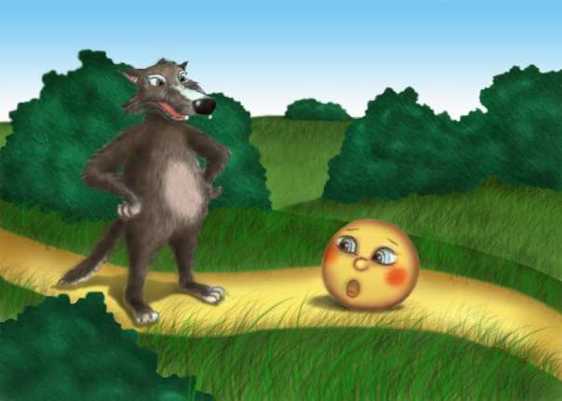
«Встреча с волком»

Slide 12
Физкульминутка
Мы на плечи руки ставим,
Начинаем их вращать,
Так осанку мы исправляем,
Раз-2-3-4-5!
Чтоб получше нам размяться,
Будем ниже наклоняться.
Наклоняемся вперед,
А потом наоборот.
Вот еще одно заданье-
Выполняем приседанье.
Не ленитесь приседать!
Раз-2-3-4-5!
Мы попрыгаем немного
И пройдемся по дороге
За столы садимся дружно
Нам теперь учиться нужно.

Slide 13
«Встреча с медведем»
Графический диктант «Ключ»

Slide 14
«Решение примеров»
3+5= 8
6-4= 2
7+3= 10
8-5= 3
9-3= 6
5+4= 9

Slide 15
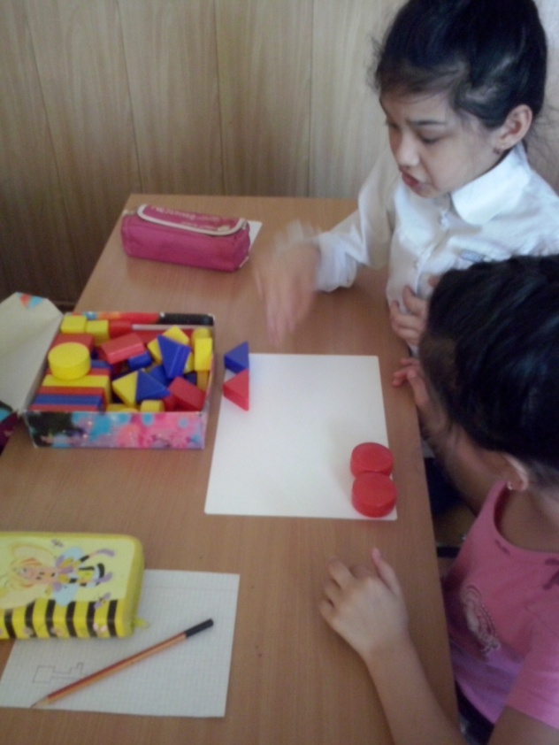
«Встреча с лисой»
Дидактическая игра «Собери узор»

Slide 16
«Пожелание Колобка»
Ну что же, милые друзья,
Я рад, что вы не подвели меня.
Каждый - просто молодец!
Путешествию - конец.
С математикой дружите,
Знания свои копите.
Пусть помогут вам старанье,
Память, логика, внимание!

Slide 18
Спасибо за внимание …

